Slide 1
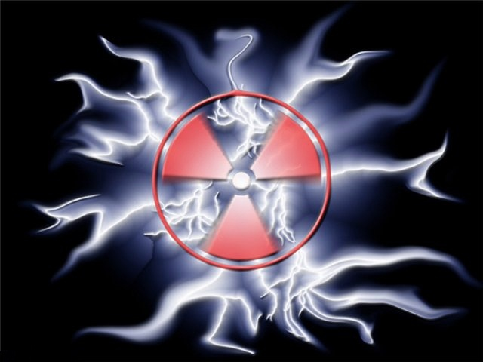
Открытие радиоактивности
Prezentacii.com

Slide 2
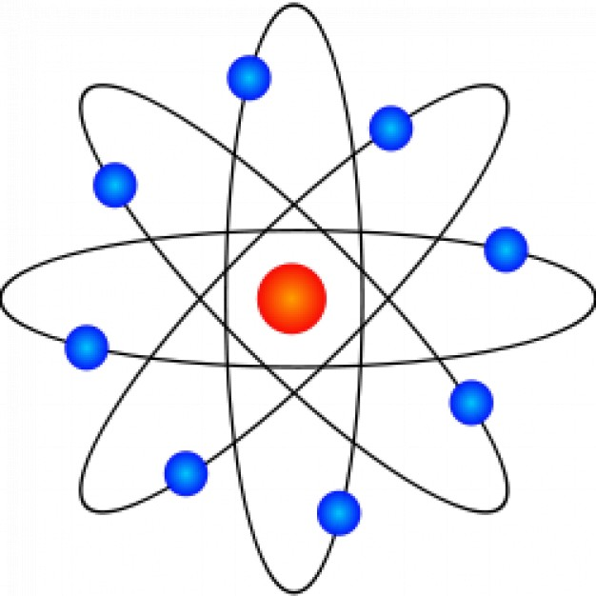
Все началось с атома…
Демокрит – ученый античности считал, что атомы – мельчайшие неделимые частицы веществ, вечные, неразрушимые. В конце XIXв физики доказали, что атом является сложной частицей и состоит из более простых (элементарных) частиц.

Slide 3
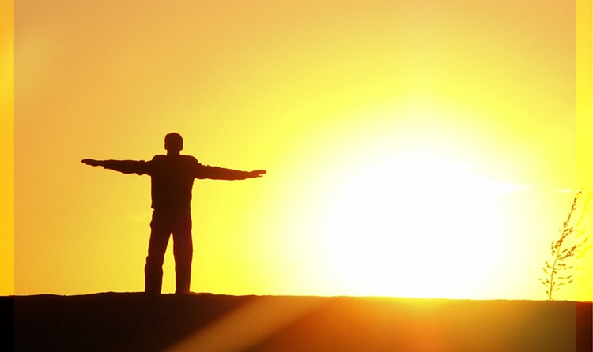
Радиоактивное излучение-это исходящий поток энергии, который возникает при самопроизвольном распаде ядер атомов
Радиоактивность появилась на земле со времени ее образования , и человек за всю историю развития своей цивилизации находился под влиянием радиации: излучения Солнца, космическое излучение, излучение от залегающих в Земле радиоактивных элементов.

Slide 4
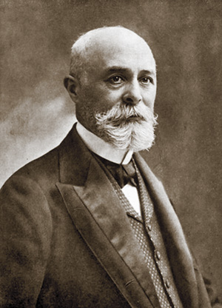
Явление радиоактивности было открыто французским физиком А. Беккерелем 1 марта 1896 года при случайных обстоятельствах. Беккерель положил несколько фотографических пластинок в ящик стола и, чтобы на них не попал свет, он придавил их куском соли урана. Потом он заметил почернение пластинки, объяснив это излучением солью урана невидимых лучей.
А.А.Беккерель

Slide 5
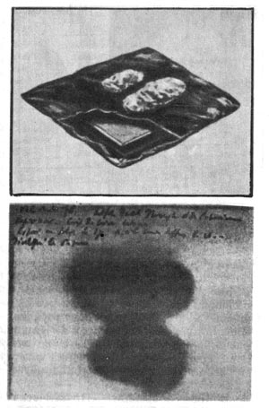
Открытие
Позже Беккерель провел опыт с металлическим ураном -эффект испускания лучей усилился.
2 марта 1896 г Беккерель сообщил о своем открытии-радиоактивности

Slide 6
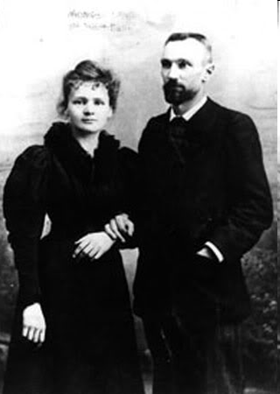
Открытие новых радиоактивных элементов
Мария Склодовская-Кюри обнаружила излучения тория.
Позже она с мужем открыла неизвестные ранее элементы: полоний, радий.
Супруги Кюри совместно с Беккерелем получили Нобелевскую премию за открытие радиоактивности.
Мария Склодовская-Кюри
и
Пьер Кюри

Slide 7
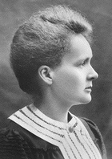
Prezentacii.com
Мария Кюри стала первой женщиной в Европе доктором наук и получившей Нобелевскую премию дважды.
Жизнь обоих поколений ученых – физиков Кюри была в прямом смысле принесена ей в жертву науке. Мария Кюри, ее дочь Ирэн и зять Фредерик Жолио-Кюри умерли от лучевой болезни, возникшей в результате многолетней работы с радиоактивными веществами.
Made by Mk-Unique

Slide 8
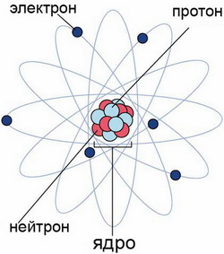
Благодаря Беккерелю, супругам Кюри, Резерфорду, Нильсу Бору стало ясно, что атом имеет сложное строение, а вовсе не мельчайшая неделимая частица и, что при самопроизвольном распаде ядер атомов происходит радиоактивное излучение

